Slide 1
INTRODUCCIÓN AL SERVICIO DE DIRECTORIOS AWS/AMS Febrero 2021

Slide 2
1. ¿Qué es el Servicio de directorio?
Los directorios son un tipo específico de bases de datos con un propósito también específico: almacenar la información sobre un objeto (individuo, recurso de red, documento…).
Su papel es clave en cualquier organización que quiera tener la información sobre sus empleados, usuarios de red, etc., catalogada y accesible desde multitud de aplicaciones.
Además, el uso de un servicio de directorio facilita la gestión de la identidad de los usuarios de los sistemas de información en una organización.
En este núcleo formativo estudiaremos los conceptos básicos de los directorios, su diseño y su implantación.

Slide 3


1. ¿Qué es el Servicio de directorio?
Un servicio de directorio permite la búsqueda de valores a partir de un determinado nombre (o identificador), de forma similar a lo que hace un diccionario.
Aunque el concepto de directorio se relacione con datos, bien cierto es que existen varias diferencias entre un servicio de directorio y una base de datos:

Slide 4
1. ¿Qué es el Servicio de directorio?
En los directorios se realizan muchas más lecturas de datos que escrituras.
Los directorios pueden modificar más fácilmente el diseño de las "entidades" que albergan.
En cambio en una base de datos cambiar el diseño de ésta a posteriori puede ser más complejo.
Los datos de los directorios suelen estar distribuidos y replicados con ma-yor frecuencia que en bases de datos.
Los directorios permiten, en general, consultas simples, y no consultas que requieran la fusión de datos provenientes de varias tablas (consultas join de las bases de datos).

Slide 5
1.2 Tipos de Servicios de Directorio
Un tipo sencillo de directorios es el que está incluido en aplicaciones de software, como por ejemplo las libretas de direcciones.
Un paso más allá sería que esta aplicación de libreta de direcciones funcionara como una aplicación informática independiente, o quizás fuera un elemento más del sistema operativo. En este caso, sería preciso establecer un estándar de intercambio de información para que los demás programas pudieran hacer uso de esta libreta de direcciones.
Un ejemplo de estos sistemas sería el LDIF (LDAP, data interchange format) el cual es utilizado como medio habitual de exportación de datos de libreta de direcciones a un fichero de texto imprimible.

Slide 6
1.2 Tipos de Servicios de Directorio
Esta aplicación podría ser una aplicación de red ejecutándose en un servidor.
De este modo, la información de los contactos estaría disponible para todos los equipos clientes que consultaran al servidor.
En este caso, sería necesario establecer un protocolo de comunicaciones a nivel de aplicación para poder realizar distintas operaciones:
• Consultas sobre la información de un contacto.
• Mensaje de error en caso de que no se encontrara el contacto.
• Opcionalmente, un protocolo de identificación del usuario.
• Operaciones de alta, baja y modificación de contactos sólo ejecutables por un usuario con permisos de administrador, etc.
Los directorios de sistemas operativos en red almacenan datos de recursos de una red. Algunos ejemplos son el Active Directory de Microsoft.

Slide 7
1.2 Tipos de Servicios de Directorio
Ejemplo:
Otro ejemplo de directorio de propósito específico es el sistema de nombres para Internet.
El acceso a servicios basados en Internet se realiza mediante conexiones o envío de datagramas hacia una determinada dirección IP. El sistema DNS resuelve, a partir de un nombre, cuál es la dirección IP del recurso.
Así como DNS se puede ver como un servicio de directorio un tanto específico, los hay de propósito general.
Este es el caso del servicio LDAP. Aunque en ciertos casos su uso se remite a tener información sobre los usuarios de una serie de servicios en red (permitiendo, por ejemplo, el acceso a múltiples servicios mediante un único usuario y contraseña), LDAP permite definir soluciones para un amplio espectro de escenarios.

Slide 8

1.3 Espacio de nombres
ESPACIO DE NOMBRES:
En los servicios de directorio, cada objeto está identificado mediante un nombre.
Además de identificar objetos, los identificadores también pueden identificar grupos de objetos, con lo cual se puede diseñar una estructura jerárquica.
Veamos a continuación algunos ejemplos de espacios de nombres:

Slide 9
1.3 Espacio de nombres
Sistema DNS: En un sistema DNS, el espacio de nombres permite identificar unívocamente a un equipo conectado a Internet. De hecho, varios nombres pueden apuntar aun mismo equipo. Para identificar un equipo dentro del espacio de nombres, el DNS se ayuda de una estructuración jerárquica iniciada en el dominio '.’, que es el dominio raíz.
Sistema LDAP: El sistema de nombres que usa LDAP permite la organización de los objetos de forma jerárquica.
En la siguiente figura se puede observar como es un ejemplo de directorio LDAP:

Slide 10
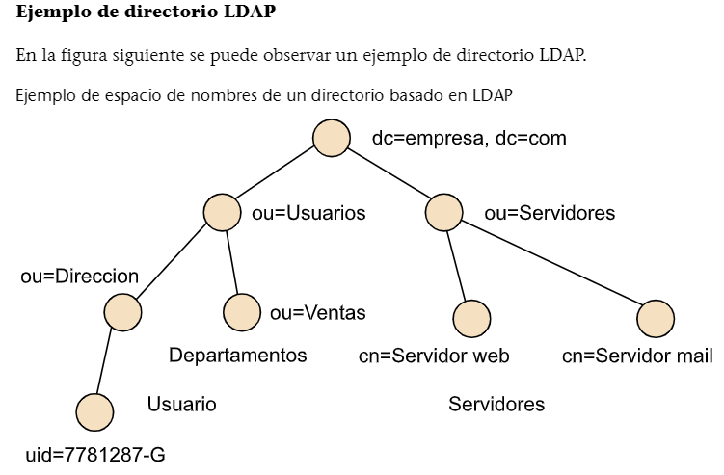
Espacio de nombres

Slide 11
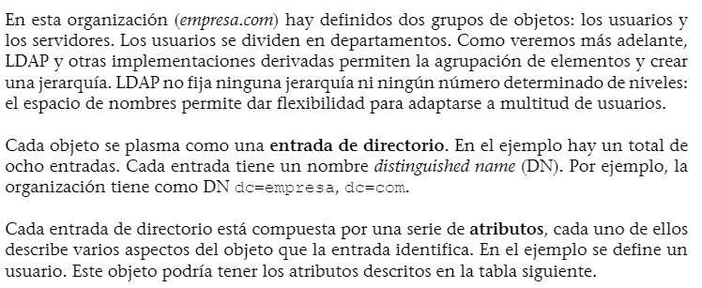
Ejemplo de directorio LDAP

Slide 12
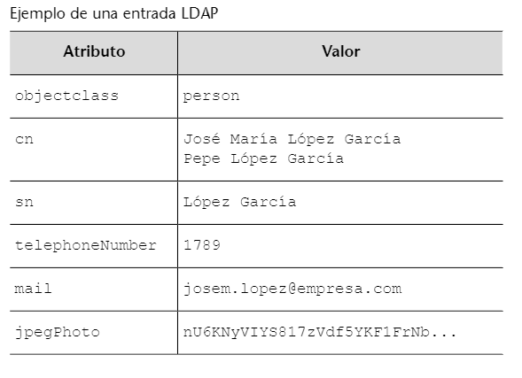
Ejemplo de directorio LDAP

Slide 13

Ejemplo directorio LDAP
La definición de qué atributos forman parte del directorio se conoce como el esquema del directorio. A continuación se explica el significado de los anteriores atributos:
•objectclass. Especifica a qué clase pertenece el objeto.
•Common name (cn). Nombre del usuario, puede tener más de un valor. En este caso, se considera nombre del usuario tanto José María, como Pepe.
•Surname (sn). Es el apellido del usuario.
•telephoneNumber. Como su nombre indica, sirve para almacenar el número de teléfono del usuario.
•mail. Almacena la dirección de correo electrónico.
•jpegPhoto. Contiene una pequeña imagen del usuario.

Slide 14

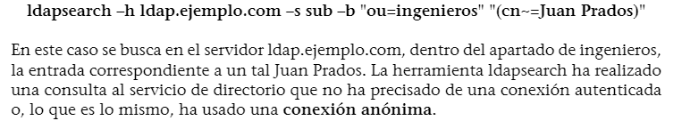
1.4 Operaciones de cliente
En este subapartado definimos las operaciones más frecuentes a nivel de interacción de un cliente con un servicio de directorio:
Operaciones de interrogación:
La herramienta puede ser mediante la línea de comandos, como ldapsearch.

Slide 15
1.4 Operaciones de cliente
Operaciones de actualización: LDAP dispone de cuatro operaciones de actualización de datos: añadir, borrar, modificar y renombrar/mover.
Operaciones de autenticación: La conexión a un directorio no está exenta de las implicaciones en la seguridad del propio servicio de directorio.
Por ejemplo, puede ser que la consulta de información sea pública para cualquier usuario, mientras que la modificación sea sólo posible para ciertos usuarios con rol de administradores del servicio de directorio.
Para realizar una conexión (operación bind), se especifica el DN de quien realiza la conexión. Se puede usar una contraseña para autenticación, así como distintos métodos de seguridad.

Slide 16
1.4 Operaciones de cliente
Acceso desde otras aplicaciones :Otra forma en la que se encuentra disponible LDAP es como interfaz pa-ra implementar programas (API). De este modo, por ejemplo, en lenguajeC es posible usar funciones contra un servicio de directorio LDAP, como ldap_search(), ldap_bind(), ldap_add(), etc.

Slide 17
2. Diseño del directorio
El espacio de nombres es un elemento estrechamente ligado con la organización de los objetos que incluye el directorio. En LDAP los objetos se identifican mediante una serie de valores específicos de atributos, en principio uno para cada nivel del espacio de nombres.
Será necesario tener claro qué elementos conviene almacenar para cada entrada, es decir, cuáles serán los atributos que definirán los objetos del directorio.
Elección del sufijo: lo importante es que el sufijo (el nombre de la parte "raíz" del árbol del directorio) identifique unívocamente la organización. Se podría escoger la recomendación de la RFC 2247. En ella se especifica que es conveniente mapear en DN del directorio con el nombre DNS que la organización tenga asignado.

Slide 18
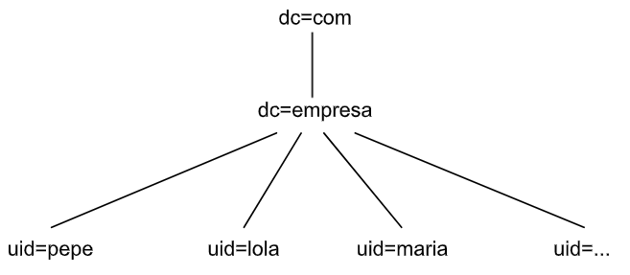
2. Diseño del directorio
Estructura del directorio plano:
El espacio de nombres más simple sería un espacio de nombres plano, por ejemplo, sin departamentos ni grupos de usuarios.
La figura siguiente muestra un espacio de nombres plano.

Slide 19
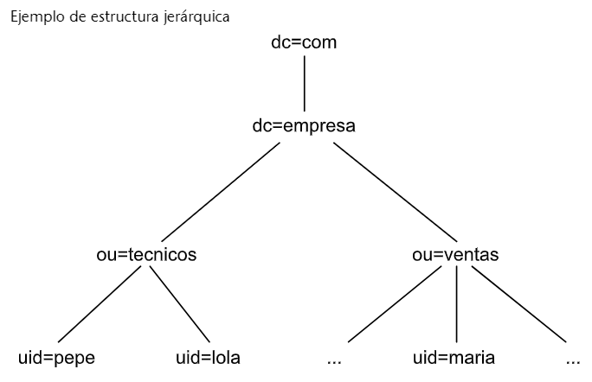
2. Diseño del directorio
Estructura del directorio jerarquizado:
En organizaciones que contemplan departamentos o distintos perfiles de usuarios, se aconseja crear unidades organizacionales (identificadas con el atributo"ou").
Además, distribuir los recursos en grupos puede ser útil, por ejemplo, para temas de control de acceso a recursos.

Slide 20
2. Diseño del directorio
Identificación de objetos en el directorio:
El último elemento que analizaremos sobre el diseño del espacio de nombres tiene que ver con la identificación de los objetos dentro del directorio.
Tal y como hemos visto, las restricciones que impone LDAP a la hora de identificar objetos son dos:
• El RDN de una entrada se formará a partir de un atributo (o más de uno, aunque no es recomendable).
• En RDN debe ser único entre las entradas "hermanas" (aquellas que penden del mismo padre en la estructura).
Aunque solamente haya establecidas estas dos restricciones, se aconseja engeneral que la identificación de los objetos (en especial cuando se trata depersonas o usuarios) se haga a través de un identificador único.

Slide 21

2. Diseño del directorio
Esquema del directorio (schema):
Hasta ahora hemos hablado de objetos en el sentido amplio de la palabra. Hemos visto que un directorio contiene entradas con sus distintos atributos.
Una entrada representa a un objeto cuya información es almacenada en el directorio. Y se puede entrever que las entradas pueden ser de varios tipos: individuos, recursos, grupos, etc.
Las implementaciones de servicios de directorio ya suelen incluir sus propias definiciones de esquema.
En el decurso de este subapartado vamos a tratar los conceptos de atributo y clase, esenciales en la definición del esquema del directorio.

Slide 22
2. Diseño del directorio
Atributos:
Los atributos sirven directamente para guardar información (nombre de persona, número de teléfono, fotografía, etc.).
Para definir un atributo en LDAP, es preciso contar con una serie de información:
- Un nombre que identifica al atributo que se define. En caso de LDAP, ya hay algunos nombres estándar definidos (common name, telephoneNumber,etc.), algunos de ellos con una abreviatura también conocida (por ejemplo, "cn" para common name). LDAP no distingue entre mayúsculas y minúsculas.
- Un OID (identificador de objeto) que también identifique al atributo. Los OID son cadenas de números que permiten localizar de forma precisa un objeto de datos. Los OID también definen un espacio de nombres con una jerarquía.
.

Slide 23
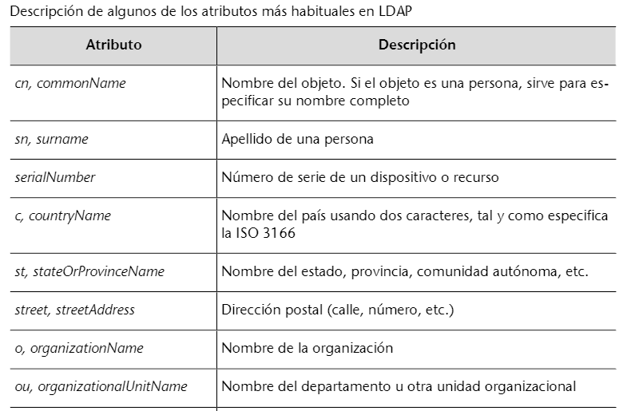
2. Diseño del directorio
Atributos:
.

Slide 24
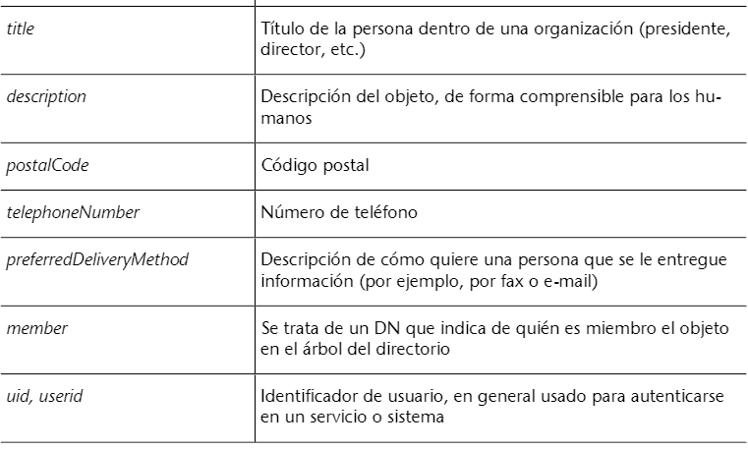
2. Diseño del directorio
Atributos:
.

Slide 25
2. Diseño del directorio
Clase de objeto:
Una vez los atributos han sido definidos, se pueden utilizar clases de objetos para definir cómo son las entradas del directorio.
Una clase de objeto es un atributo de una entrada. Especifica los atributos que puede tener la entrada.
Un identificador de clase de objeto es un valor único que identifica una clase de objeto.
Para definir una clase de objeto, se debe especificar su identificador de objeto, un nombre, un nombre alternativo, una subclase, un tipo de clase de objeto, una lista de atributos debe contener y una lista de atributos puede contener o conjuntos de atributos, y una descripción.
.

Slide 26

3. Implementaciones de servicio de directorio

Slide 27
3. Implementacion de servicio de directorio
Después de realizar una aproximación teórica al concepto, diseño y usos de los servicios de directorio, y de haber estudiado el sistema LDAP, vamos a estudiar dos casos concretos de implementación:
El Active Directory: Si Windows NT usaba el NetBIOS como mecanismo primario de comunicación de red (y el WINS como base de datos de nombre de objetos de red), el Active Directory requiere el uso de TCP/IP, así como del servicio DNS.
El OpenLDAP: OpenLDAP es una implementación de un servicio de directorio basado en LDAP bajo la filosofía de software libre y código abierto. El proyecto OpenLDAP es quien se encarga de su desarrollo y sus productos se hallan disponibles en multitud de distribuciones GNU/Linux.

Slide 28
3. Implementacion de servicio de directorio
El OpenLDAP: El servidor slapd ejecuta las funciones de servicio de directorio. Se encarga de interaccionar con el backend (almacén de datos) correspondiente.
OpenLDAP permite la replicación de contenidos. Actualmente, se utilizan los términos de proveedor y consumidor de actualizaciones. Esto permite definir mejores reglas de actualización, haciendo posible que un servidor pueda actuar de proveedor o bien de consumidor en función de la necesidad.
El motor de sincronización para OpenLDAP es syncrepl, que usa como protocolo el LDAPSync.

Slide 29
4. Conceptos relacionados
Una vez que disponemos de una idea global del concepto de directorio, es conveniente que hagamos un repaso de la terminología que vamos a emplear cuando hablemos de Servicios de directorio:
Dominio: Un Dominio es una colección de objetos dentro del directorio que forman un subconjunto administrativo. Pueden existir diferentes dominios dentro de un bosque, cada uno de ellos con su propia colección de objetos y unidades organizativas.
Objeto: La palabra Objeto se utiliza como nombre genérico para referirnos a cualquiera de los componentes que forman parte del directorio, como una impresora o una carpeta compartida, pero también un usuario, un grupo, etc.
Nota: Como veremos más adelante, las características específicas de cada tipo de objeto quedarán definidas en el Esquema de la base de datos

Slide 30
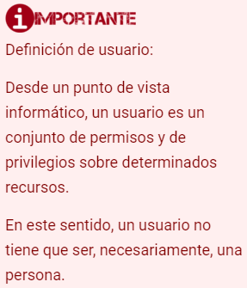
4. Conceptos relacionados
En general, los objetos se organizan en tres categorías:
Usuarios: identificados a través de un nombre (y, casi siempre, una contraseña), que pueden organizarse en grupos, para simplificar la administración.
Recursos: que son los diferentes elementos a los que pueden acceder, o no, los usuarios según sus privilegios. Por ejemplo, carpetas compartidas, impresoras, etc.
Servicios: que son las diferentes funciones a las que los usuarios pueden tener acceso. Por ejemplo, el correo electrónico.

Slide 31
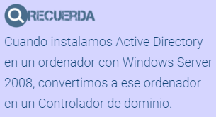
4. Conceptos relacionados
Controlador de dominio: Un Controlador de dominio (domain controller) contiene la base de datos de objetos del directorio para un determinado dominio, incluida la información relativa a la seguridad. Además, será responsable de la autenticación de objetos dentro de su ámbito de control.
En un dominio dado, puede haber varios controladores de dominio asociados, de modo que cada uno de ellos represente un rol diferente dentro del directorio. Sin embargo, a todos los efectos, todos los controladores de dominio, dentro del mismo dominio, tendrán la misma importancia.

Slide 32
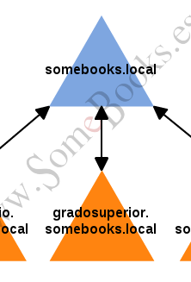
4. Conceptos relacionados
Árboles:
Un Árbol es simplemente una colección de dominios que dependen de una raíz común y se encuentra organizados como una determinada jerarquía.
De esta forma, sabremos que los dominios somebooks.es e informatica.somebooks.es forman parte del mismo árbol, mientras que sliceoflinux.com y somebooks.es no.
El objetivo de crear este tipo de estructura es fragmentar los datos del Directorio Activo, replicando sólo las partes necesarias y ahorrando ancho de banda en la red.

Slide 33
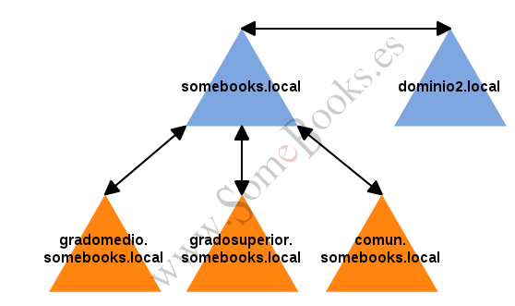
4. Conceptos relacionados
Bosque:
Un bosque es una agrupación de varios dominios Active Directory y posee un único esquema. El primer dominio instalado en un bosque se llama dominio raíz del bosque. Varios árboles de dominio cuyo espacio de nombres no es continuo representan un bosque.

Slide 34
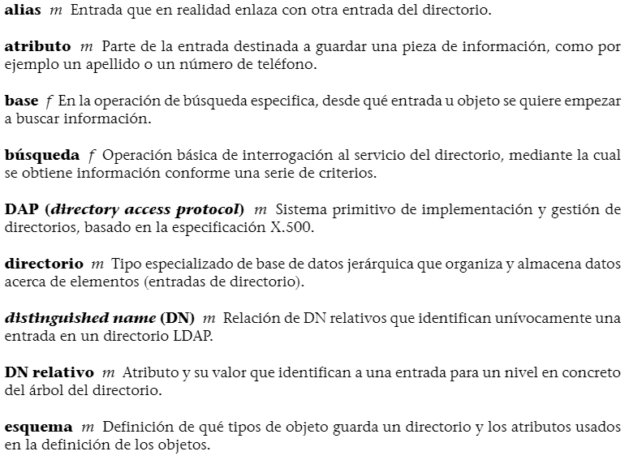
Glosario

Slide 35
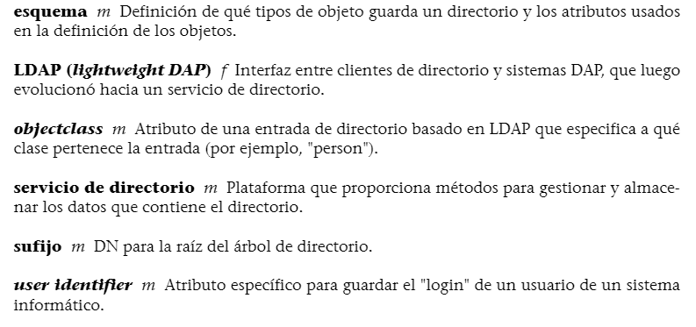
Glosario

